Slide 1
Chanteurs 01.

Slide 2
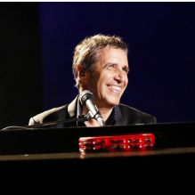
?

Slide 3
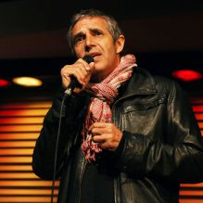
Monsieur Julien C _ _ _ _.

Slide 4
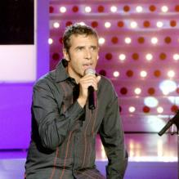
Julien Clerc.

Slide 5
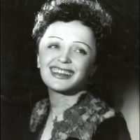
?

Slide 6
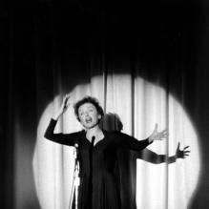
Madame Edith P _ _ _ .

Slide 7
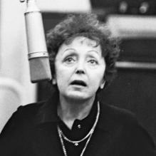
Edith Piaf.

Slide 8
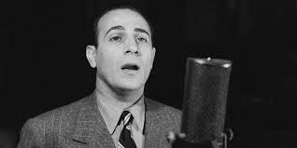
?

Slide 9
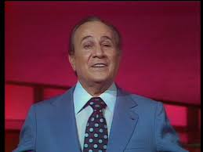
Monsieur Tino R _ _ _ _ .

Slide 10
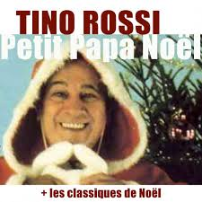
Tino Rossi.

Slide 11
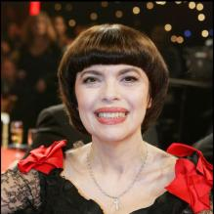
?

Slide 12
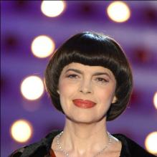
Madame Mireille M _ _ _ _ _ _ .

Slide 13
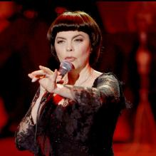
Mireille Mathieu.

Slide 14
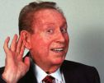
?

Slide 15
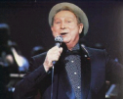
Monsieur Charles T_ _ _ _ _.

Slide 16
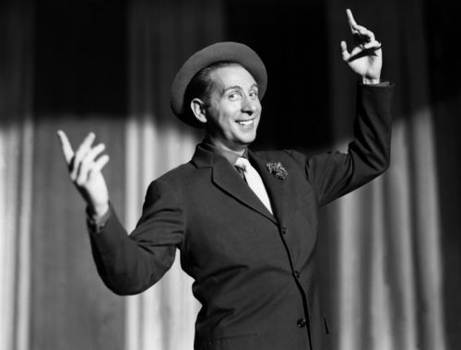
Charles Trénet

Slide 17
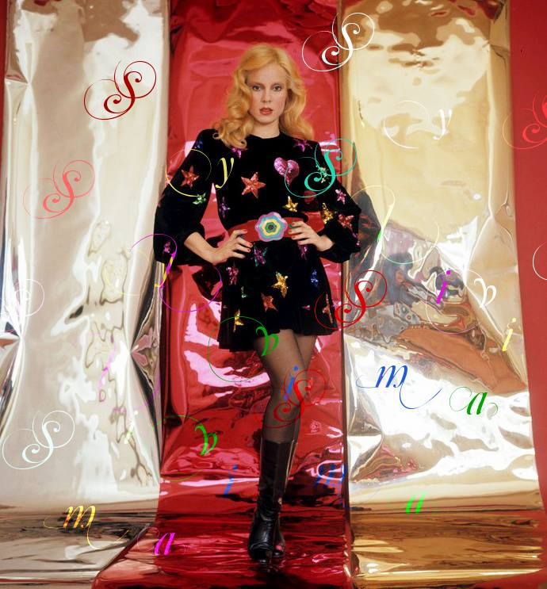
?

Slide 18
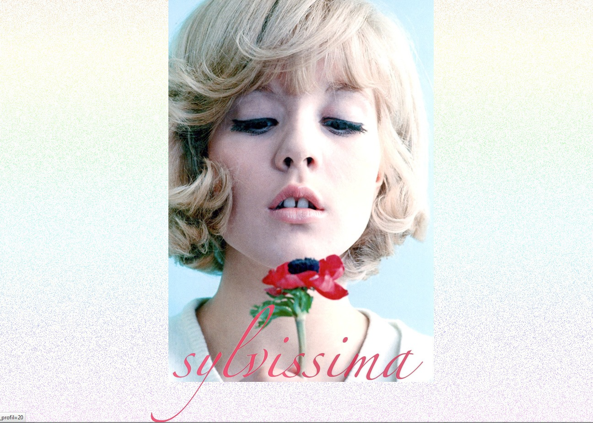
Sylvie V _ _ _ _ _ .

Slide 19
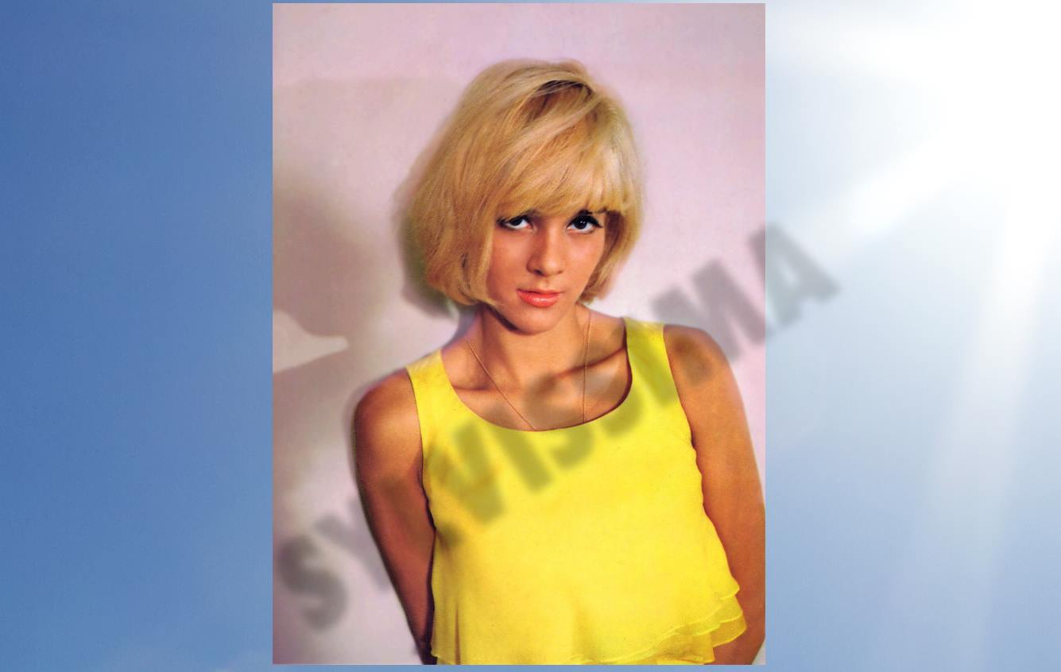
Sylvie Vartan.

Slide 20
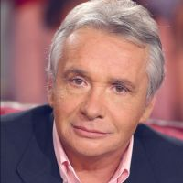
?

Slide 21
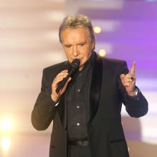
Monsieur Michel S _ _ _ _ _ .

Slide 22
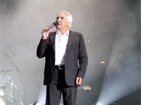
Michel Sardou.

Slide 23
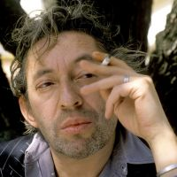
?

Slide 24
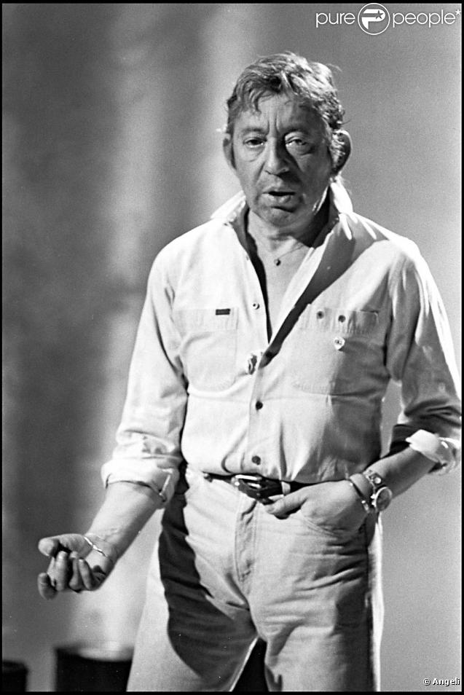
Monsieur Serge G _ _ _ _ _ _ _ _ _.

Slide 25
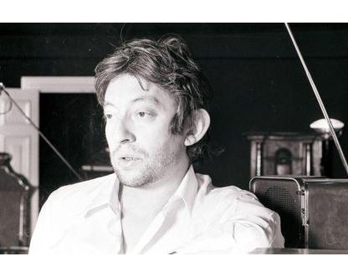
Serge Gainsbourg .

Slide 26
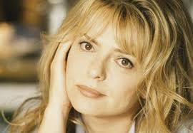
?

Slide 27
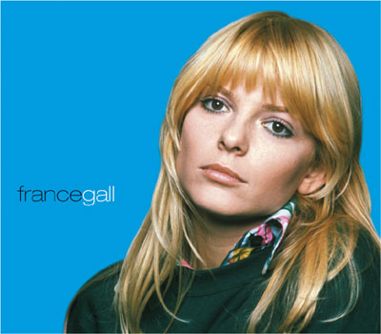
Madame France G _ _ _ .

Slide 28
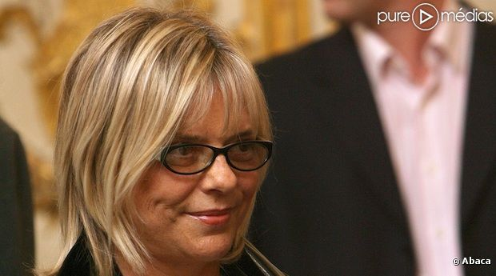
France Gall .

Slide 29
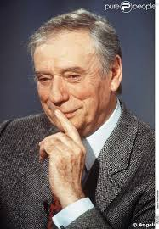
?

Slide 30
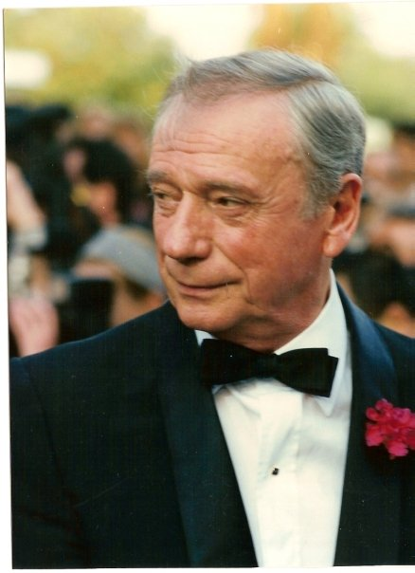
Monsieur Yves M _ _ _ _ _ _ .

Slide 31
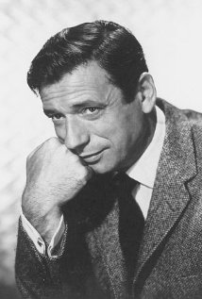
Yves Montand.

Slide 32
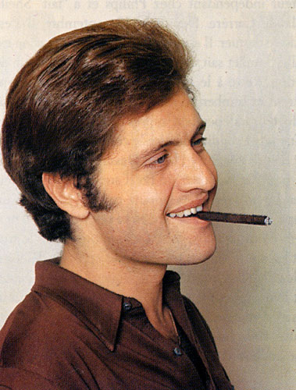
?

Slide 33
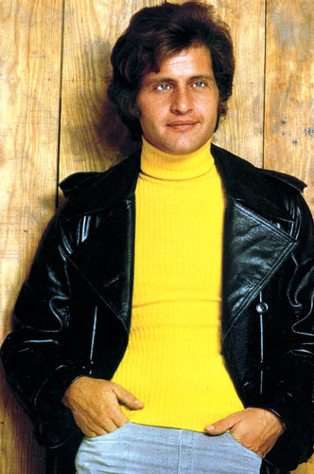
Monsieur Joe D _ _ _ _ _ .

Slide 34
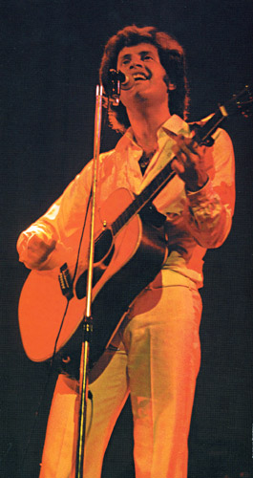
Joe Dassin.

Slide 35
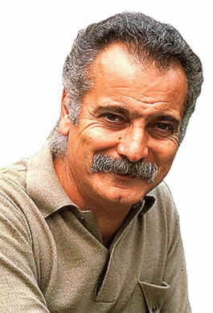
?

Slide 36
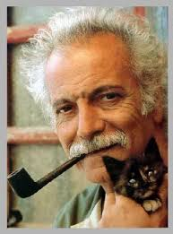
Monsieur Georges B _ _ _ _ _ _ _.

Slide 37
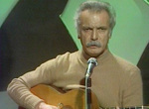
Georges Brassens .

Slide 38
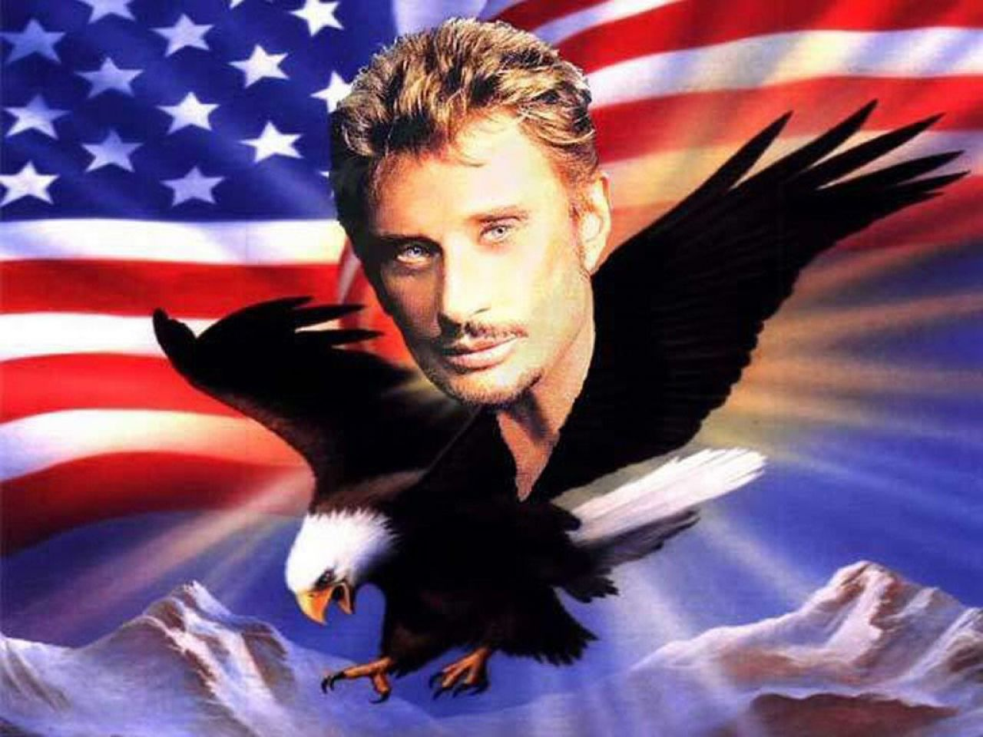
?

Slide 39
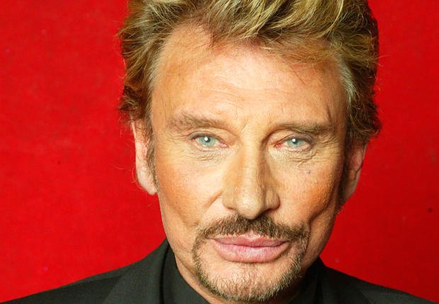
Monsieur Johnny H _ _ _ _ _ _ _ .

Slide 40
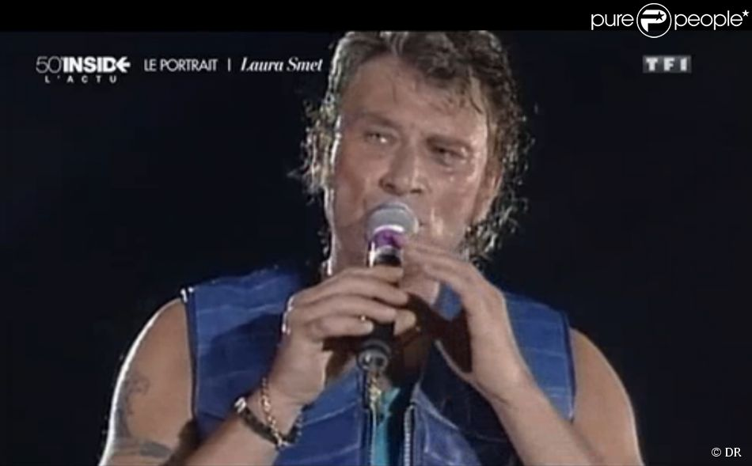
Johnny Hallyday

Slide 41
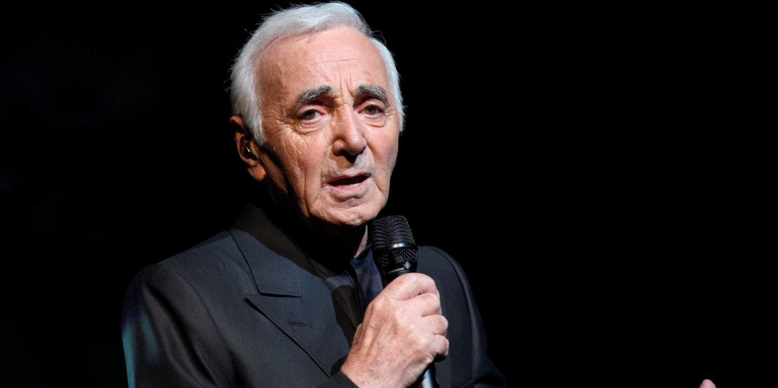
?

Slide 42
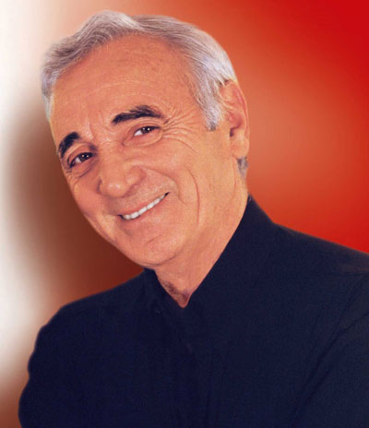
Monsieur Charles A _ _ _ _ _ _ _ .

Slide 43
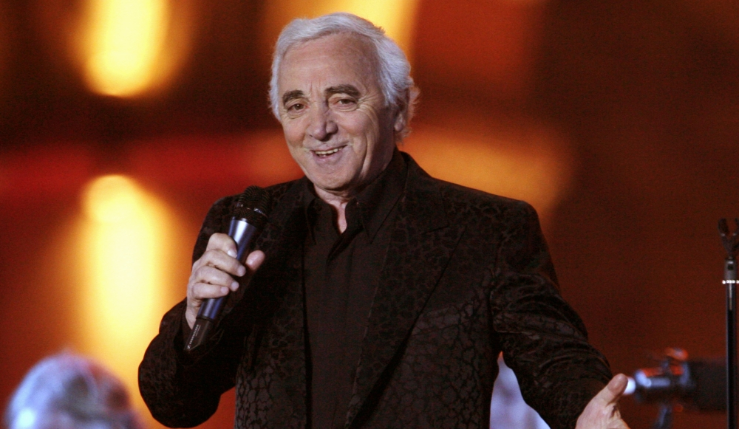
Carles Aznavour .

Slide 44
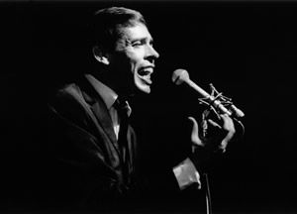
?

Slide 45
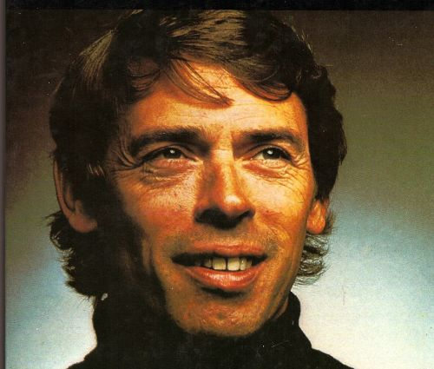
Monsieur Jacques B _ _ _ .

Slide 46
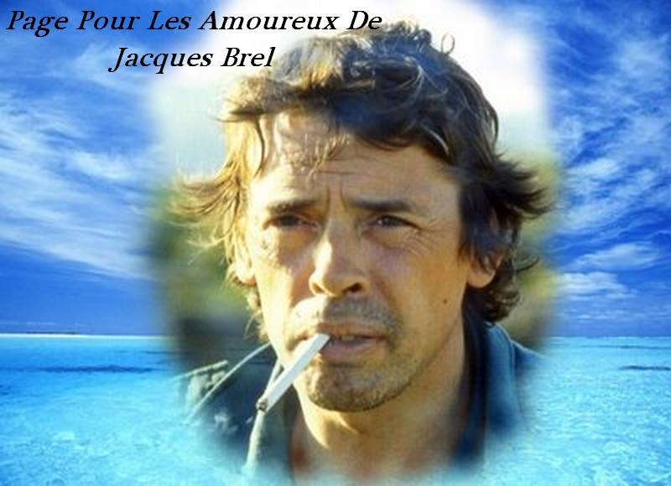
Jacques Brel.

Slide 47
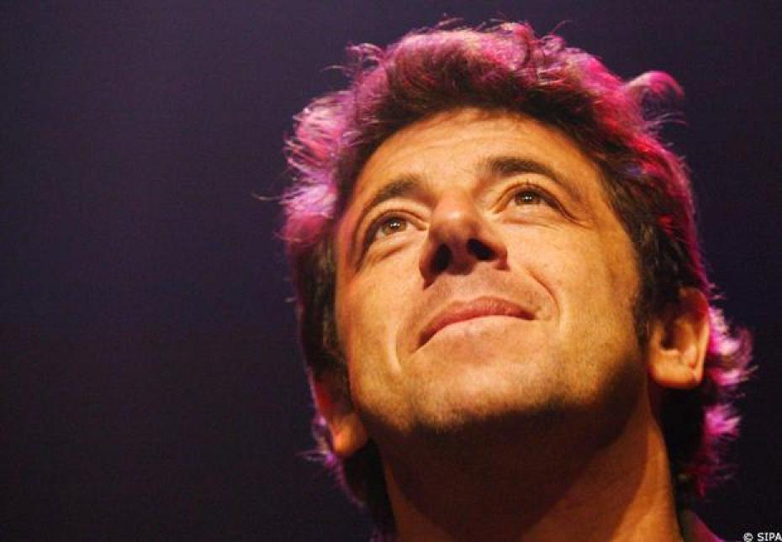
?

Slide 48
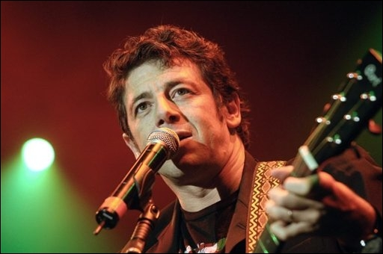
Monsieur Patrick B _ _ _ _ .

Slide 49
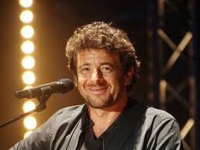
Patrick Bruel.

Slide 50
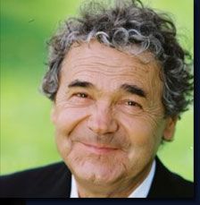
?

Slide 51
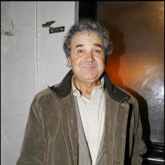
Monsieur Pierre P _ _ _ _ _ .

Slide 52

Pierre Perret.

Slide 53

?

Slide 54

Monsieur Claude N _ _ _ _ _ _ .

Slide 55

Claude Nougaro.

Slide 56

?

Slide 57

Madame Véronique S _ _ _ _ _ .

Slide 58

Véronique Sanson.

Slide 59

?

Slide 60

Monsieur Alain S _ _ _ _ _ _ .

Slide 61

Alain Souchon.

Slide 62

?

Slide 63

Madame L _ _ .

Slide 64

Lio.

Slide 65

?

Slide 66

Madame Nana M _ _ _ _ _ _ _ _ .

Slide 67

Nana Mouskouri.

Slide 68

?

Slide 69

Madame Nicole C _ _ _ _ _ _ _ _ .

Slide 70

Nicole Croisille.

Slide 71

?

Slide 72

Madame Line R _ _ _ _ _ .

Slide 73

Line Renaud

Slide 74

?

Slide 75

Monsieur Claude F _ _ _ _ _ _ _ .

Slide 76

Claude François

Slide 77

?

Slide 78

Madame Jane B _ _ _ _ _ .

Slide 79

Jane Birkin.

Slide 80

?

Slide 81

Monsieur Gilbert B _ _ _ _ _ .

Slide 82

Gilbert Bécaud

Slide 83

?

Slide 84

Monsieur Georges M _ _ _ _ _ _ _ .

Slide 85

Georges Moustaki.

Slide 86

?

Slide 87

Monsieur Maurice C _ _ _ _ _ _ _ _ .

Slide 88

Maurice Chevalier.

Slide 89

?

Slide 90

Madame D _ _ _ _ _ .

Slide 91

Dalida.

